Slide 1
과목_학년학기_단원 | suhi_p_0401_05
차시명 | 05 자료를 조사하여 막대그래프로 나타내 볼까요
파일명 | suhi_p_0401_05_0005
검토 | 담당
수학팀 | 김윤희
문서 HISTORY
번호 | 버전 | 문서 작성일 | 내용 비고 | 작성자 (내선번호) | 검토자
1 | V 1.0 | 2022.02.21 | 문서 발생 | 김예인
2 | V 1.0 | 2022.03.03 | 1차 검수 |  | 김윤희
3 | V 2.0 | 2022.03.04 | 2차 검수 |  | 김예림
4 | V 3.0 | 2022.03.07 | 문서 수정 | 김윤희
5
6
7
8
9
10
11
5단원 공통 사항
표 안 텍스트는 40px
막대그래프 텍스트는 개발물 안에서 따로 작성. 40px가 기준. 공간상 안 들어가는 경우는 38px, 35px까지는 조정 가능. 그 이하는 너무 글씨가 작게보여서 안됩니다. 글씨가 그래프를 살짝 벗어나는 것은 괜찮습니다.

Slide 2
학습 단계 | 파일명 | 페이지 정보 | 프레임 수 | 자료 형태 (동영상, 애니메이션, 노래)
 | suhi_p_0401_05_0005.html | 수학 익힘 76~77쪽 | 1 | Html5
총 프레임 수 |  |  | 1

Slide 3

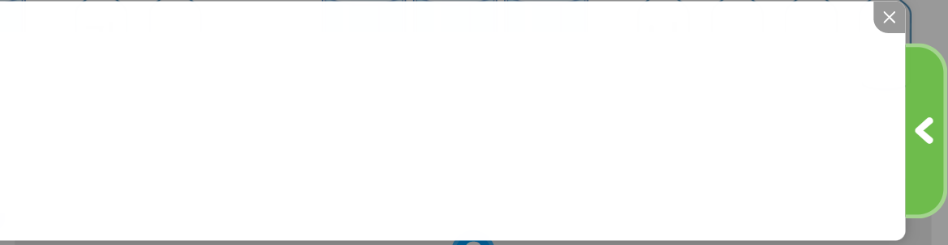






4-1
5. 막대그래프
05 자료를 조사하여 막대그래프로 나타내 볼까요
Θ Description & Function
자료를 조사하여 막대그래프로 나타내 볼까요 │ 76~77쪽
3
4~6
5
대발문 팝업창. 진입 화면에서 오픈된 상태로 있음. X버튼 클릭하면 닫힘.
1
2
4
6
계절별로 태어난 사람 수를 조사하여 표로 나타내 보세요.
태어난 계절별 사람 수
[
~
]
계절 | 봄 | 여름 | 가을 | 겨울 | 합계
사람 수(명) | 13 | 4 | 3 | 6 | 26
우리 가족이나 친척 그리고 친구들이 태어난 계절을 조사하여 막대그래프로 나타내려고 합니다. 물음에 답하세요.

Slide 4

4-1
5. 막대그래프
05 자료를 조사하여 막대그래프로 나타내 볼까요
Θ Description & Function
자료를 조사하여 막대그래프로 나타내 볼까요 │ 76~77쪽
3
4~6
5
풀 팝업창(다음 슬라이드)
풀이 확인 팝업창(#1 다음 슬라이드)
답 칸 클릭하면 답 나타남. 정답 확인 버튼은 정답 가리기로 토글 됨.
4. “예“ 약물은 정답이 공개 될 때 함께 나타남. 이하 슬라이드 동일.
5. 대발문 팝업창 닫힌 형태.
1
2
4
6
계절별로 태어난 사람 수를 조사하여 표로 나타내 보세요.
태어난 계절별 사람 수
#5
#4
계절 | 봄 | 여름 | 가을 | 겨울 | 합계
사람 수(명) | 13 | 4 | 3 | 6 | 26
#1
#2
#3

Slide 5




4-1
5. 막대그래프
05 자료를 조사하여 막대그래프로 나타내 볼까요
Θ Description & Function
<쌍둥이 문제 버튼 클릭 시 나타나는 화면>
활동지 다운로드 버튼. 다운로드 되는 파일은 (4-1-5)수학익힘쌍둥이_05차시.hwp
답 칸 클릭하면 답 나타남. 정답 확인 버튼은 정답 가리기로 토글 됨.
윤희네 반 학생들이 좋아하는 동물을 조사하여 나타낸 자료입니다. 물음에 답하세요.
좋아하는 동물별 학생 수를 조사하여 표로 나타내 보세요.
기린 | 사자 | 코끼리 | 펭귄 | 사자 | 펭귄
펭귄 | 펭귄 | 펭귄 | 펭귄 | 기린 | 사자
사자 | 코끼리 | 펭귄 | 사자 | 코끼리 | 코끼리
펭귄 | 기린 | 사자 | 코끼리 | 사자 | 펭귄
좋아하는 동물별 학생 수
동물 | 기린 | 사자 | 코끼리 | 펭귄 | 합계
학생 수(명) | 3 | 7 | 5 | 9 | 24
#1
#2
삽화 파일명 | pop01_img_01.svg / pop01_img_02.svg / pop01_img_02_a.svg 박만구 수학 4-1 지도서\app\resource\contents_sub\lesson05\ops\ms_lesson05\images\ms_41_5_04_02_01

Slide 6
4-1
Θ Description & Function
자료를 조사하여 막대그래프로 나타내 볼까요 │ 76~77쪽
3
4~6
5
< 풀이 확인 클릭 시 나타나는 화면>
1
2
4
6
계절별로 태어난 사람 수를 조사하여 표로 나타내 보세요.
태어난 계절별 사람 수
계절 | 봄 | 여름 | 가을 | 겨울 | 합계
사람 수(명) | 13 | 4 | 3 | 6 | 26
풀이
가족이나 친척 그리고 친구들이 태어난 계절을 조사하여 표로 나타냅니다.

Slide 7



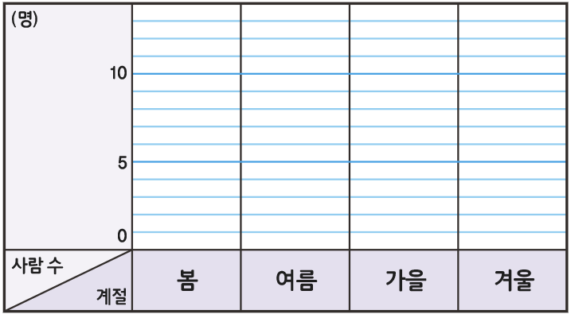
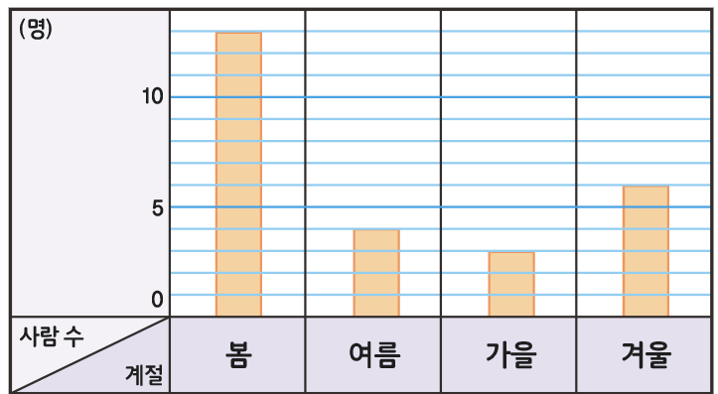
4-1
5. 막대그래프
05 자료를 조사하여 막대그래프로 나타내 볼까요
Θ Description & Function
자료를 조사하여 막대그래프로 나타내 볼까요 │ 76~77쪽
3
4~6
5
풀 팝업창(다음 슬라이드)
풀이 확인 팝업창(#1 풀 팝업창 다음 슬라이드)
정답 확인 버튼 클릭하거나 그래프 그림 클릭하면 막대그래프 완성 되어 나타남. 정답 확인 버튼은 정답 가리기로 토글 됨. <정답 확인 전 기존 틀 이미지>
1번 문제와 같은 내용의 대발문 팝업창. 단, 진입화면에서 오픈되지는 않고 클릭했을때만 오픈되게 해주세요.
5. 전자저작물의 도구 툴 그대로 사용. 단, 버튼 내의 텍스트는 약물에 사용하는 YGJAL 폰트, 24px로 바꿔주세요.
박만구 수학 4-1 지도서\app\resource\contents_sub\lesson05\ops\ms_lesson05\ms_41_5_04_03_01.html
6. 풀 팝업창 (#2 풀 팝업창 다음 슬라이드)
1
2
4
6
표 보기
표를 보고 막대그래프로 나타내 보세요.
#6
태어난 계절별 사람 수
#5
#4
(명)
10
5
0
사람 수
계절
봄
여름
가을
겨울
#1
#2
#3
삽화 파일명 | img_01.svg / answer_01_back.svg 박만구 수학 4-1 지도서\app\resource\contents_sub\lesson05\ops\ms_lesson05\images\ms_41_5_04_03_01

Slide 8



4-1
5. 막대그래프
05 자료를 조사하여 막대그래프로 나타내 볼까요
Θ Description & Function
<쌍둥이 문제 버튼 클릭 시 나타나는 화면>
활동지 다운로드 버튼. 다운로드 되는 파일은 (4-1-5)수학익힘쌍둥이_05차시.hwp
정답 확인 버튼 없음
이너탭 추가
윤희네 반 학생들이 좋아하는 동물을 조사하여 나타낸 자료입니다. 물음에 답하세요.
표를 보고 막대그래프로 나타내 보세요.
좋아하는 동물별 학생 수
동물 | 기린 | 사자 | 코끼리 | 펭귄 | 합계
학생 수(명) | 3 | 7 | 5 | 9 | 24
#1
#3
#2
삽화 파일명 | pop01_img_01.svg / pop01_img_02.svg / pop01_img_02_a.svg 박만구 수학 4-1 지도서\app\resource\contents_sub\lesson05\ops\ms_lesson05\images\ms_41_5_04_02_01

Slide 9
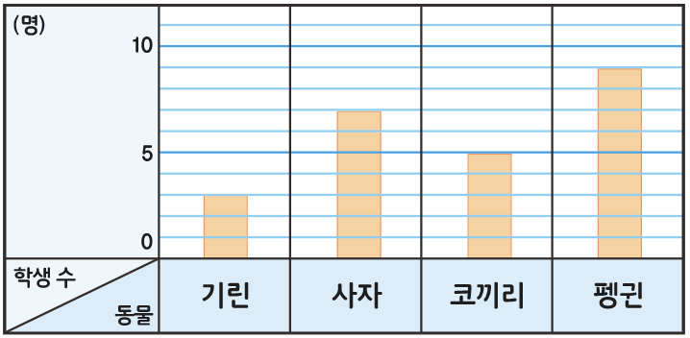
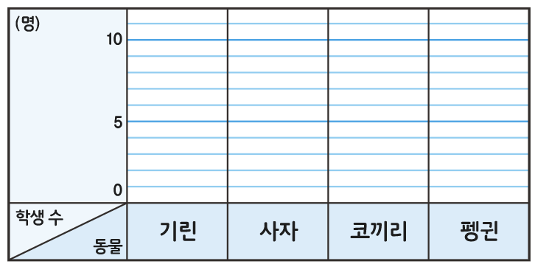
4-1
5. 막대그래프
05 자료를 조사하여 막대그래프로 나타내 볼까요
Θ Description & Function
<쌍둥이 문제 버튼 클릭 시 나타나는 화면>
활동지 다운로드 버튼. 다운로드 되는 파일은 (4-1-5)수학익힘쌍둥이_05차시.hwp
정답 확인 버튼 클릭하거나 그래프 클릭하면 막대그래프 완성 되어 나타남. 정답 확인 버튼은 정답 가리기로 토글 됨. <정답 확인 전 기존 틀 이미지>
전자저작물의 도구 툴 그대로 사용. 단, 버튼 내의 텍스트는 약물에 사용하는 YGJAL 폰트, 24px로 바꿔주세요.
박만구 수학 4-1 지도서\app\resource\contents_sub\lesson05\ops\ms_lesson05\ms_41_5_04_03_01.html
윤희네 반 학생들이 좋아하는 동물을 조사하여 나타낸 자료입니다. 물음에 답하세요.
표를 보고 막대그래프로 나타내 보세요.
#3
좋아하는 동물별 학생 수
(명)
10
5
0
학생 수
기린
사자
코끼리
펭귄
동물
#1
#3
#2
삽화 파일명 | pop01_base_01.svg / pop01_answer_01_back.svg 박만구 수학 4-1 지도서\app\resource\contents_sub\lesson05\ops\ms_lesson05\images\ms_41_5_04_03_01

Slide 10
4-1
5. 막대그래프
05 자료를 조사하여 막대그래프로 나타내 볼까요
Θ Description & Function
자료를 조사하여 막대그래프로 나타내 볼까요 │ 76~77쪽
3
4~6
5
< 풀이 확인 클릭 시 나타나는 화면>
1
2
4
6
표 보기
표를 보고 막대그래프로 나타내 보세요.
태어난 계절별 사람 수
(명)
10
풀이
5
태어난 계절별로 사람 수를 막대로 나타냅니다.
0
사람 수
계절
봄
여름
가을
겨울

Slide 11
< 표 보기 버튼 클릭 시 나타나는 화면>
태어난 계절별 사람 수
계절 | 봄 | 여름 | 가을 | 겨울 | 합계
사람 수(명) | 13 | 4 | 3 | 6 | 26

Slide 12
4-1
5. 막대그래프
05 자료를 조사하여 막대그래프로 나타내 볼까요
Θ Description & Function
자료를 조사하여 막대그래프로 나타내 볼까요 │ 76~77쪽
3
4~6
5
풀 팝업창(다음 슬라이드)
풀이 확인 팝업창(#1 다음 슬라이드)
답 칸 클릭하면 답 나타남. 정답 확인 버튼은 정답 가리기로 토글 됨.
1번 문제와 같은 내용의 대발문 팝업창. 단, 진입화면에서 오픈되지는 않고 클릭했을때만 오픈되게 해주세요.
1
2
4
6
막대그래프를 보고 알 수 있는 내용을 써 보세요.
태어난 계절별 사람 수
#4
(명)
10
5
0
사람 수
계절
봄
여름
가을
겨울
가족이나 친척 그리고 친구들이 가장 많이 태어난 계절은 봄입니다.
#1
#2
#3
삽화 파일명 | img_02.svg / bg.svg 박만구 수학 4-1 지도서\app\resource\contents_sub\lesson05\ops\ms_lesson05\images\ms_41_5_04_04_01

Slide 13
4-1
5. 막대그래프
05 자료를 조사하여 막대그래프로 나타내 볼까요
Θ Description & Function
<쌍둥이 문제 버튼 클릭 시 나타나는 화면>
활동지 다운로드 버튼. 다운로드 되는 파일은 (4-1-5)수학익힘쌍둥이_05차시.hwp
답 칸 클릭하면 답 나타남. 정답 확인 버튼은 정답 가리기로 토글 됨.
윤희네 반 학생들이 좋아하는 동물을 조사하여 나타낸 자료입니다. 물음에 답하세요.
막대그래프를 보고 알 수 있는 내용을 써 보세요.
좋아하는 동물별 학생 수
(명)
10
5
0
학생 수
기린
사자
코끼리
펭귄
동물
#2
가장 많은 학생들이 좋아하는 동물은 펭귄입니다.
#1
#2
삽화 파일명 | pop01_img_01.svg / pop01_img_02.svg 박만구 수학 4-1 지도서\app\resource\contents_sub\lesson05\ops\ms_lesson05\images\ms_41_5_04_04_01

Slide 14
4-1
5. 막대그래프
05 자료를 조사하여 막대그래프로 나타내 볼까요
Θ Description & Function
자료를 조사하여 막대그래프로 나타내 볼까요 │ 76~77쪽
3
4~6
5
< 풀이 확인 클릭 시 나타나는 화면>
1
2
4
6
막대그래프를 보고 알 수 있는 내용을 써 보세요.
태어난 계절별 사람 수
(명)
10
5
풀이
0
사람 수
계절
봄
여름
가을
겨울
“가족이나 친척 그리고 친구들이 태어난 계절이 가장 적은 계절은 가을입니다." 등 알 수 있는 내용을 써 봅니다.
가족이나 친척 그리고 친구들이 가장 많이 태어난 계절은 봄입니다.

Slide 15


4-1
5. 막대그래프
05 자료를 조사하여 막대그래프로 나타내 볼까요
Θ Description & Function
자료를 조사하여 막대그래프로 나타내 볼까요 │ 76~77쪽
3
4~6
5
1
2
4
6
[
~
]
연경이네 반 학생들이 배우고 싶어 하는 악기를 조사한 자료입니다. 물음에 답하세요.
배우고 싶어 하는 악기
피아노 | 바이올린 | 플루트 | 바이올린 | 피아노 | 가야금
바이올린 | 피아노 | 피아노 | 가야금 | 가야금 | 피아노
피아노 | 플루트 | 가야금 | 피아노 | 바이올린 | 바이올린
가야금 | 피아노 | 바이올린 | 바이올린 | 피아노 | 피아노

Slide 16
4-1
5. 막대그래프
05 자료를 조사하여 막대그래프로 나타내 볼까요
Θ Description & Function
자료를 조사하여 막대그래프로 나타내 볼까요 │ 76~77쪽
2
3
4~6
5
풀 팝업창(다음 슬라이드)
풀이 확인 팝업창(#1 다음 슬라이드)
답 칸 클릭하면 답 나타남. 정답 확인 버튼은 정답 가리기로 토글 됨.
예 약물은 안 보이다가 답 칸 클릭할 때 함께 나타남.
1
4
6
조사한 결과를 표로 나타내 보세요.
배우고 싶어 하는 악기별 학생 수
#4
악기 | 피아노 | 바이올린 | 플루트 | 가야금 | 합계
학생 수(명) | 10 | 7 | 2 | 5 | 24
#1
#2
#3
삽화 파일명 | img_01.svg / img_02.svg / img_02_a.svg 박만구 수학 4-1 지도서\app\resource\contents_sub\lesson05\ops\ms_lesson05\images\ms_41_5_04_05_01

Slide 17
4-1
5. 막대그래프
05 자료를 조사하여 막대그래프로 나타내 볼까요
Θ Description & Function
<쌍둥이 문제 버튼 클릭 시 나타나는 화면>
활동지 다운로드 버튼. 다운로드 되는 파일은 (4-1-5)수학익힘쌍둥이_05차시.hwp
답 칸 클릭하면 답 나타남. 정답 확인 버튼은 정답 가리기로 토글 됨.
문수네 반 학생들이 생일에 받고 싶어 하는 선물을 조사하여 나타낸 자료입니다. 물음에 답하세요.
조사한 결과를 표로 나타내 보세요.
동화책 | 운동화 | 동화책 | 자전거 | 인형 | 운동화
운동화 | 자전거 | 동화책 | 운동화 | 운동화 | 운동화
운동화 | 운동화 | 운동화 | 인형 | 자전거 | 동화책
운동화 | 동화책 | 운동화 | 동화책 | 자전거 | 운동화
받고 싶어 하는 선물별 학생 수
선물 | 동화책 | 운동화 | 자전거 | 인형 | 합계
학생 수(명) | 6 | 12 | 4 | 2 | 24
#1
#2
삽화 파일명 | pop01_img_01.svg / pop01_img_02.svg / pop01_img_02_a.svg 박만구 수학 4-1 지도서\app\resource\contents_sub\lesson05\ops\ms_lesson05\images\ms_41_5_04_05_01

Slide 18
4-1
5. 막대그래프
05 자료를 조사하여 막대그래프로 나타내 볼까요
Θ Description & Function
자료를 조사하여 막대그래프로 나타내 볼까요 │ 76~77쪽
2
3
4~6
5
< 풀이 확인 클릭 시 나타나는 화면>
1
4
6
조사한 결과를 표로 나타내 보세요.
배우고 싶어 하는 악기별 학생 수
악기 | 피아노 | 바이올린 | 플루트 | 가야금 | 합계
학생 수(명) | 10 | 7 | 2 | 5 | 24
풀이
/ 표시를 하면서 빠뜨리지 않도록 세어 표를 완성합니다.

Slide 19


4-1
5. 막대그래프
05 자료를 조사하여 막대그래프로 나타내 볼까요
Θ Description & Function
자료를 조사하여 막대그래프로 나타내 볼까요 │ 76~77쪽
2
3
4~6
5
풀 팝업창(다음 슬라이드)
풀이 확인 팝업창(#2 풀 팝업창 다음 슬라이드)
답 칸 클릭하면 답 공개. 정답 확인 버튼은 정답 가리기로 토글 됨.
1
4
6
눈금 한 칸은 몇 명을 나타내야 하나요?
1명
#1
#2
#3

Slide 20
4-1
5. 막대그래프
05 자료를 조사하여 막대그래프로 나타내 볼까요
Θ Description & Function
<쌍둥이 문제 버튼 클릭 시 나타나는 화면>
활동지 다운로드 버튼. 다운로드 되는 파일은 (4-1-5)수학익힘쌍둥이_05차시.hwp
답 칸 클릭하면 정답 공개. 정답 확인 버튼은 정답 가리기로 토글 됨.
문수네 반 학생들이 생일에 받고 싶어 하는 선물을 조사하여 나타낸 자료입니다. 물음에 답하세요.
눈금 한 칸은 몇 명을 나타내야 하나요?
1
명
#1
#2

Slide 21
4-1
5. 막대그래프
05 자료를 조사하여 막대그래프로 나타내 볼까요
Θ Description & Function
자료를 조사하여 막대그래프로 나타내 볼까요 │ 76~77쪽
< 풀이 확인 클릭 시 나타나는 화면>
1
2
3
4~6
4
5
6
눈금 한 칸은 몇 명을 나타내야 하나요?
1명
풀이
가장 큰 수가 10이므로 세로 눈금 한 칸은 1명으로 나타내면 됩니다.

Slide 22
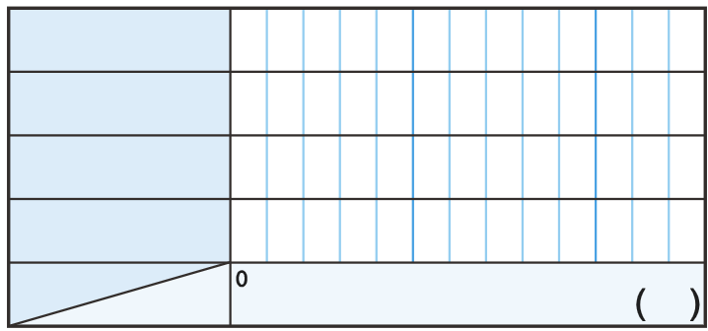
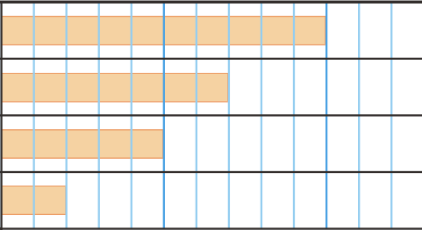
4-1
5. 막대그래프
05 자료를 조사하여 막대그래프로 나타내 볼까요
Θ Description & Function
자료를 조사하여 막대그래프로 나타내 볼까요 │ 76~77쪽
2
3
4~6
5
풀 팝업창(다음 슬라이드)
풀이 확인 팝업창(#1 풀 팝업창 다음 슬라이드)
정답 확인 버튼 또는 그래프 클릭하면 막대그래프 완성 되어 나타남. 정답 확인 버튼은 정답 가리기로 토글 됨. <정답 확인 전 기존 틀 이미지>
4. 전자저작물의 도구 툴 그대로 사용. 단, 버튼 내의 텍스트는 약물에 사용하는 YGJAL 폰트, 24px로 바꿔주세요.
박만구 수학 4-1 지도서\app\resource\contents_sub\lesson05\ops\ms_lesson05\ms_41_5_04_06_01.html
5. 풀 팝업창 (#2 풀 팝업창 다음 슬라이드)
1
4
6
배우고 싶어 하는 학생 수가 많은 악기부터 위에서 차례대로 나타나도록 막대가 가로인 막대그래프로 나타내 보세요.
#5
표 보기
#4
배우고 싶어 하는 악기별 학생 수
피아노
바이올린
가야금
플루트
악기
5 10
명
학생 수
#1
#2
#3
삽화 파일명 | base_01.svg / answer_01_back.svg / answer_01_a.svg / answer_01.svg 박만구 수학 4-1 지도서\app\resource\contents_sub\lesson05\ops\ms_lesson05\images\ms_41_5_04_06_01

Slide 23
4-1
5. 막대그래프
05 자료를 조사하여 막대그래프로 나타내 볼까요
Θ Description & Function
<쌍둥이 문제 버튼 클릭 시 나타나는 화면>
활동지 다운로드 버튼. 다운로드 되는 파일은 (4-1-5)수학익힘쌍둥이_05차시.hwp
이너탭 추가
문수네 반 학생들이 생일에 받고 싶어 하는 선물을 조사하여 나타낸 자료입니다. 물음에 답하세요.
받고 싶어 하는 학생 수가 많은 선물부터 위에서 차례대로 나타나도록 막대가 가로인 막대그래프로 나타내 보세요.
받고 싶어 하는 선물별 학생 수
선물 | 동화책 | 운동화 | 자전거 | 인형 | 합계
학생 수(명) | 6 | 12 | 4 | 2 | 24
#1
#2

Slide 24
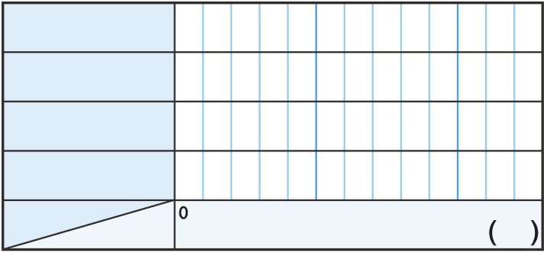
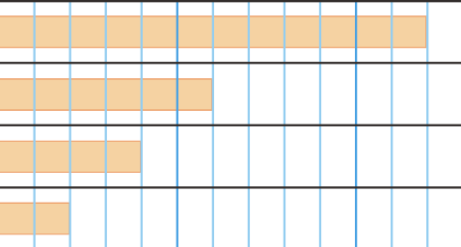
4-1
5. 막대그래프
05 자료를 조사하여 막대그래프로 나타내 볼까요
Θ Description & Function
<쌍둥이 문제 버튼 클릭 시 나타나는 화면>
활동지 다운로드 버튼. 다운로드 되는 파일은 (4-1-5)수학익힘쌍둥이_05차시.hwp
정답 확인 버튼 또는 그래프 클릭하면 막대그래프 완성 되어 나타남. 정답 확인 버튼은 정답 가리기로 토글 됨. <정답 확인 전 기존 틀 이미지>
3. 전자저작물의 도구 툴 그대로 사용. 단, 버튼 내의 텍스트는 약물에 사용하는 YGJAL 폰트, 24px로 바꿔주세요.
문수네 반 학생들이 생일에 받고 싶어 하는 선물을 조사하여 나타낸 자료입니다. 물음에 답하세요.
받고 싶어 하는 학생 수가 많은 선물부터 위에서 차례대로 나타나도록 막대가 가로인 막대그래프로 나타내 보세요.
받고 싶어 하는 선물별 학생 수
#3
운동화
동화책
자전거
인형
선물
학생 수
5 10
명
#1
#2
삽화 파일명 | pop01_base_01.svg / pop01_answer_01_back.svg / pop01_answer_01_a.svg / pop01_answer_01.svg 박만구 수학 4-1 지도서\app\resource\contents_sub\lesson05\ops\ms_lesson05\images\ms_41_5_04_06_01

Slide 25
4-1
5. 막대그래프
05 자료를 조사하여 막대그래프로 나타내 볼까요
Θ Description & Function
자료를 조사하여 막대그래프로 나타내 볼까요 │ 76~77쪽
2
3
4~6
5
< 풀이 확인 클릭 시 나타나는 화면>
1
4
6
배우고 싶어 하는 학생 수가 많은 악기부터 위에서 차례대로 나타나도록 막대가 가로인 막대그래프로 나타내 보세요.
배우고 싶어 하는 악기별 학생 수
풀이
피아노
바이올린
그래프의 가로에는 학생 수, 세로에는 악기의 종류를 쓰고, 악기별 학생 수만큼 막대를 가로로 나타내고 알맞은 제목을 붙입니다.
가야금
플루트
악기
5 10
명
학생 수

Slide 26
4-1
5. 막대그래프
05 자료를 조사하여 막대그래프로 나타내 볼까요
< 표 보기 버튼 클릭 시 나타나는 화면>
배우고 싶어 하는 악기별 학생 수
악기 | 피아노 | 바이올린 | 플루트 | 가야금 | 합계
학생 수(명) | 10 | 7 | 2 | 5 | 24

